Slide 1
Slik manipulerer skurkene regnskapene
Av Kyrre Kjellevold, gravejournalist NRK/førsteamanuensis Siv.øk/(PhD) ved USN

Slide 2
Tema
Hvor bør dere lete i regnskapet?
Gi dere innsikt i hvordan regnskapsmanipulasjon skjer.
Presentere en sjekkliste dere bør ha i bakhodet når dere studerer et regnskap.

Slide 3
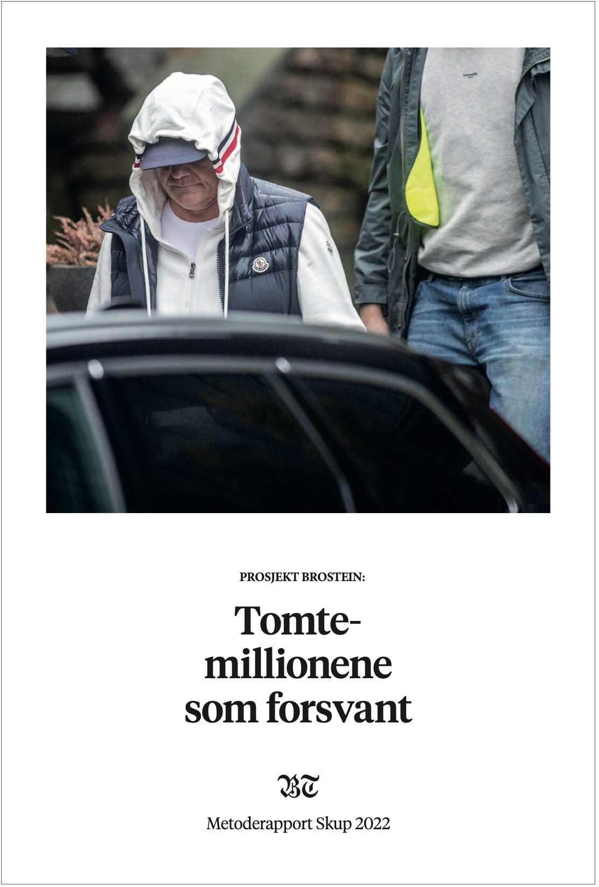

Slide 5
Dere må forstå selskapet!
Hvordan tjener de penger?
Hvordan får de kontanter inn i selskapet?
Hvordan ser det ut sammenlignet med andre i bransjen?

Slide 6
Regnskapet er ikke et objektivt bilde på hvordan det har gått i året som har vært.
Husk:
Regnskapet inneholder betydelig grad av skjønnsbaserte estimater (med stort innslag av subjektivitet).
Typiske eksempler:
Avsetninger og betingede utfall
Utvikling
Oppkjøp- og nedskriving

Slide 7
Sentrale estimater
Avsetninger for vedlikehold
Tap på kundefordringer
Nedskriving
Økonomisk levetid i avskrivninger.
Her har man mulighet til å gjøre kule ting med dataanalyse.

Slide 8
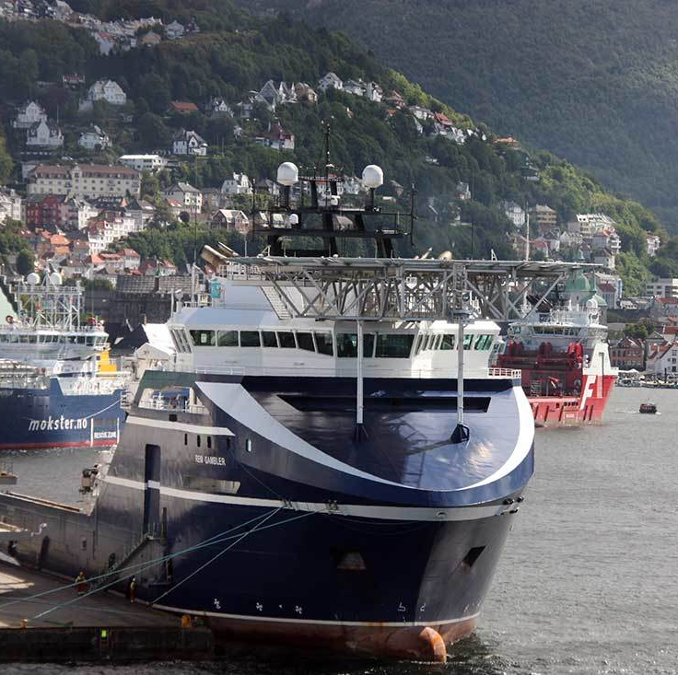
Man avsetter ikke for eksisterende eller fremtidige tap, og dermed unngår man lavere/negativ resultat og EK
Eiendeler skal skrives ned i regnskapet hvis faktisk verdi er lavere enn det som står i regnskapet.
Tap på kundefordringer/fordringer skal kostnadsføres!
Hvis selskapet kan konstantere et tap/fremtidige utgifter med sannsynlighetsovervekt skal det regnskapsføres i dag.

Slide 9
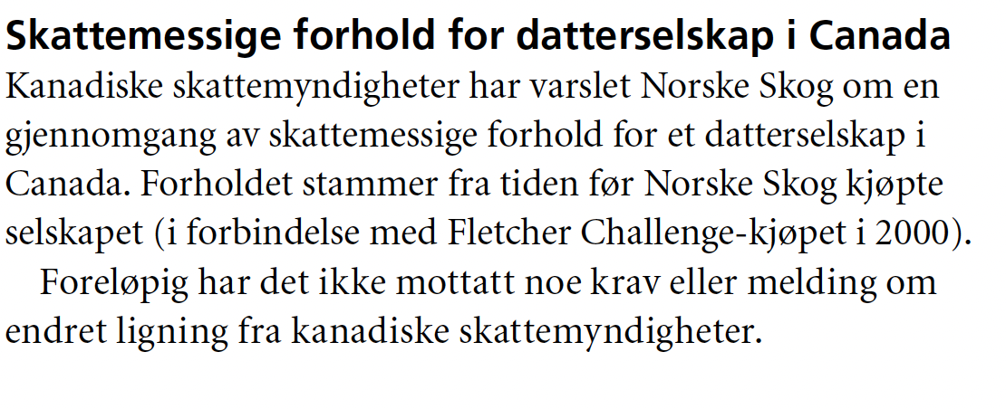
Hvordan oppdage slike fremtidige hendelser og mulige tapsavsetninger?
Les årsberetningen nøye – spesielt note for andre forpliktelser.
Snakk med kilder.

Slide 10
Ledelsen kan benytte estimatene til å styre inntektene – og gjør det! Typisk ved å reversere tidligere estimater.

Slide 11
Ang. avskrivninger – profilen kan være nyttig å studere

Slide 12
Kan være motivert til å:
Øke levetiden for å gjøre avskrivningene mindre = høyere driftsresultat.
Redusere levetiden for å gjøre avskrivningene større = mye høyere driftsresultat etter færre år.

Slide 13
Hva sier loven?
At den skal være “fornuftig”!
98% av norske regnskap er avlagt etter GRS (god regnskapsskikk) og ikke IFRS.
Konsekvens: Mye slingringsmonn!
Vær veldig forsiktig før dere melder nøkkeltall i tekst!

Slide 14
Konkret case jeg ser på nå
Single purpose selskap rapporterer gevinst på 163 MNOK etter salg av anleggsmiddel.
Fører opp en uvanlig kostnad på 82 MNOK som annen driftskostnad samme året. Det gjør driftsresultatet langt mindre!
Hva ligger her?
Påkostning på anleggsmiddelet før salg? Nei, da skal det balanseføres og ikke gå over resultat. Dobbelsjekket mot kontantstrømoppstilling i konsernet og notene der.
Skjulte honorarer? Kan være betaling til ledelsens selskaper for å ha forvaltet salg osv. I så fall skulle det nevnes I hvert fall I konsernet som transaksjon med nærstående. Ingenting der.
Så hva? Vi må være åpne for at de ikke følger regnskapsreglene! Jeg tror her mest på alternativ 2.
Men: Det kan være hvitvasking? Kjøper får tilbake en del av salgssummen…

Slide 15
Appropo

Slide 16
Studer footnote for ledelsens forutsetninger

Slide 17
Norske skog– striden (les ledelsens antagelser)
Ledelsen i Norske Skog har stor tro på fremtiden, og det gjenspeiles i hvilke fremtidsscenarior de legger til grunn i nedskrivingsvurderingene:
“Three explicit scenarios for the group’s current asset portfolio are considered in detail “Reactive”, “Proactive” and “Consolidated”. One scenario is backward looking, assuming a return to 2015 prices levels and cash negative margins as observed in the industry in last year (15% weight). The middle scenario assumes a cyclical uptick with prices above cash cost (50% weight), while the third scenario considers the effects from a consolidation of the industry (35% weight)” ….. “Proactive” assumes a modest continuation of the cyclical uptick experienced in 2016 with higher contract price and lower costs.”
“The impairment model is based on budget figures for 2016, which are different from reported figures for 2015. The budget for 2016 assumes better margins, compared to 2015, for the Norske Skog group reflecting contracted higher prices and lower costs in addition to favourable currency levels.”

Slide 18
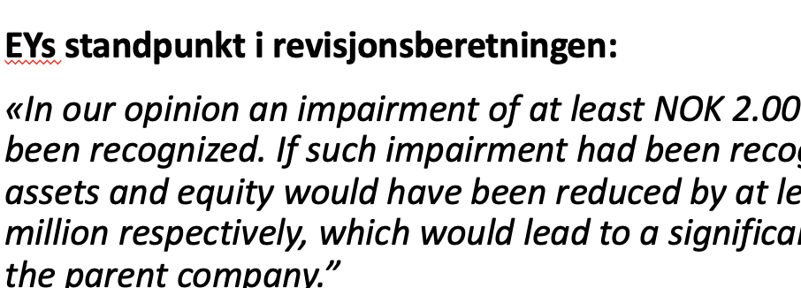
Revisor var uenig!
Revisors konklusjoner

Slide 19
Men de såkalte bruksverdi-vurderingene gir ledelsen handlingsrom.

Slide 20
Husk: Revisor avdekker ikke regnskapsjuks og økonomisk kriminalitet
Revisor hovedoppgave er ikke å avdekke økonomisk kriminalitet, men å gi «betryggende sikkerhet» for at det ikke foreligger vesentlig feil i regnskapet.
Vesentlighetskriteriet styrer revisors arbeid.
Forskning understøtter at revisor ikke er en god kriminalitetsjeger.
Notes:
Revisorloven: «Revisor skal bidra til å forebygge...»
Hva er vesentlig? Typisk 5% av resultat f. skatt, 1-3 % av sum balanseverdier etc.
Hvordan revidere estimater?
Hva hvis ledelsen samarbeider for å lure revisor?
Revisor tester bare et utvalg av en populasjon, altså ikke alle bilag!!

Slide 21
Det er når revisor trekker seg det går virkelig galt av sted.

Slide 22
Faktisk er journalister langt bedre skurkejegere!

Slide 23
Sjekk regnskapsfører og revisor, og distanse til selskap.
Forskning viser at revisorer og regnskapsførere som har større geografisk distanse til klienten utfører mindre controller.
Hvorfor?
Færre reiser til klientens kontorer?
Mer dokumentasjon sendt på mail I stedet for å sett på stedet?
Mindre mulighet til observasjon av ledelsen?

Slide 24
Hva sier forskningen? Man regnskapsfører inntekter man ikke har.
Fire vanlige eksempler:
Regnskapsfører falske eksterne fordringer.
Regnskapsfører inntekter på falske tjenester man leverer til selskaper man har store eierinteresser i.
Har ulovlig samarbeid med kunder.
Tar eiendeler på en rundtur internasjonalt («lazy susans»).

Slide 25
Eksempel: FAST-saken hos DN
«Kundefordringene er abnormt høye i forhold til inntektene (...) og Fast bokfører inntekter som blir offentliggjort flere dager inn i neste regnskapsperiode. Dette tyder på aggressiv bokføring», mente Nielsen.»

Slide 26
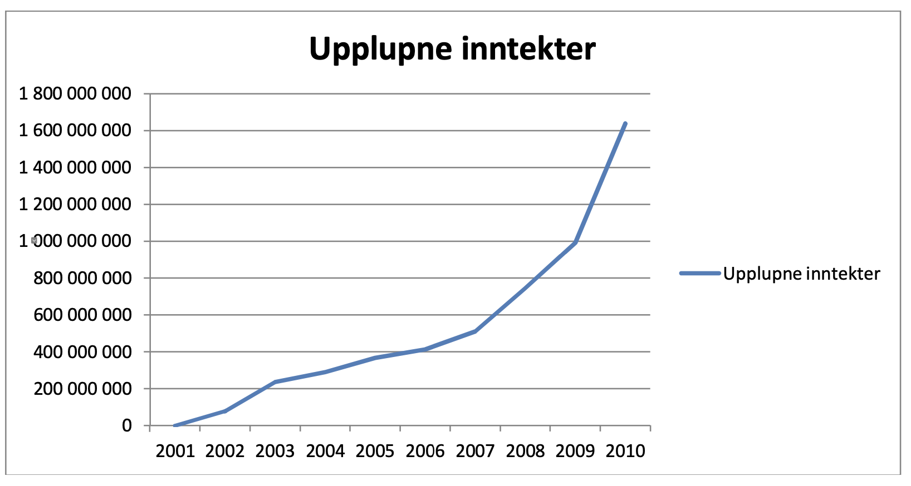
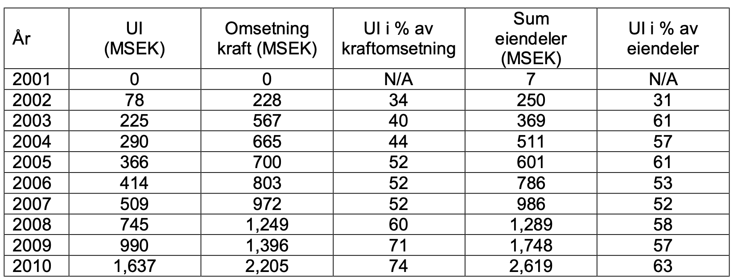
Eksempel: Kraft og Kultur AB

Slide 27
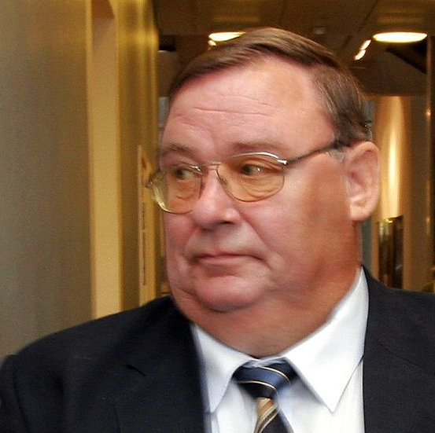
Eksempel: Konsolidering og interne fordringer.
«Management fees». Opptrer som utestående fordringer i balansen.
Hvis man ikke lager konsernregnskap kan resultatet bli misvisende og feil.
Konsernregnskapet:
Skal utarbeides ved bestemmende innflytelse for større selskap.
Dvs. >50% eierskap eller andre forhold.
Da skal slike transaksjoner fjernes!

Slide 28
Konsernregnskapet ser på alle økonomiske enheter som ett – fjerner interne salg og eiendeler/gjeld.

Slide 29
Men!
Er alle foretakene til sammen et lite konsern, så trenger man ikke utarbeide konsernregnskap.
I slike tilfeller må vi gå til hvert enkelt selskap for å forstå konsernet. Sjekk inntektene i morselskapet!
Det er også masse andre noter man slipper. Litt krise for oss som søker informasjon i regnskap!

Slide 30
Husk dette:
Studer alltid endring i utestående fordringer fra år til år.
Hvis økningen i fordringer øker mer enn omsetningsveksten bør dere bli skeptiske.
Vær obs på interne lån og fordringer!
Vær obs på selskapsstrukturer som ser «unødvendig» kompliserte ut.
Les analytikerrapporter for å forstå en virksomhet og hvordan det tjener penger!

Slide 31
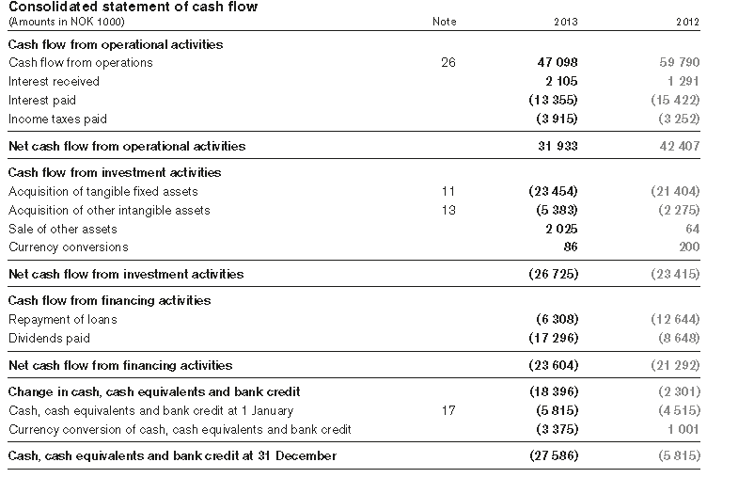
Tips: Titt på utviklingen i kontantstrømmer
Hvis fordringer er reelle må de på et tidspunkt lede til kontanter til selskapet
Det er også nyttig for å forstå regnskapsposter, ref. eksempelet mitt tidligere.

Slide 32
”Store selskaper” må utarbeide kontantstrømoppstilling
For en analytiker er kontantstrømmene svært viktige å forstå!
Det er det som kan betale for nye investeringer!
Det er det som kan kan lede til større utbytte i fremtiden!
Studer gjerne linjen for investeringer for å forstå hvordan selskapet planlegger for fremtiden!

Slide 33
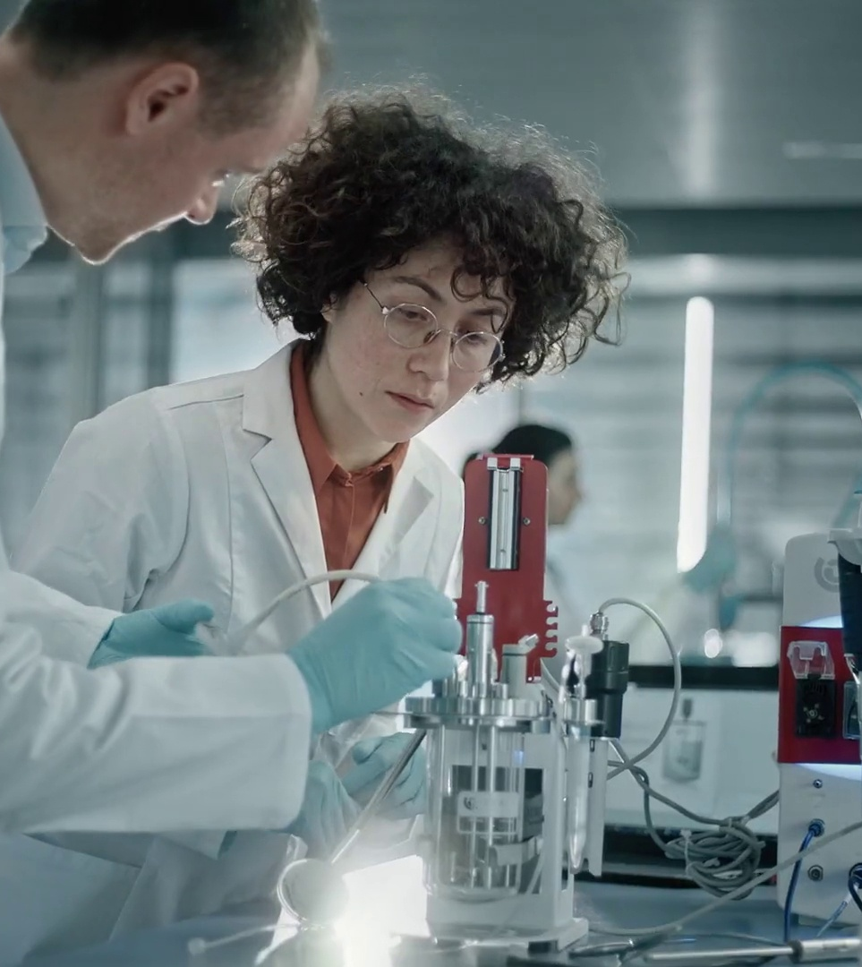
Oppstartsselskaper kan være spesielt vanskelig å lese regnskapene til! Årsaker er at de har få inntekter og masse kostnader. Spørsmålet er hva som skjer med kostnadene!
Utgifter til egen forskning skal kostnadsføres.
Utgifter til egen utvikling kan kostnadsføres, men også balanseføres, jf. regnskapsloven §5-6.
Oppstartsselskaper har insentiver til å føre kostnader over i balansen i stedet for resultatet.

Slide 34
Eksempel: Funcom
Spillselskapet Funcom hadde i 2010 rundt 15 millioner dollar i spillutviklingsutgifter. Av disse ble kun 500 000 dollar ført mot resultatet.
De resterende 14,5 millioner dollar ble balanseført som en eiendel.
Med en omsetning på kun 20 millioner dollar endte driftsresultatet på 2,6 millioner dollar.

Slide 35
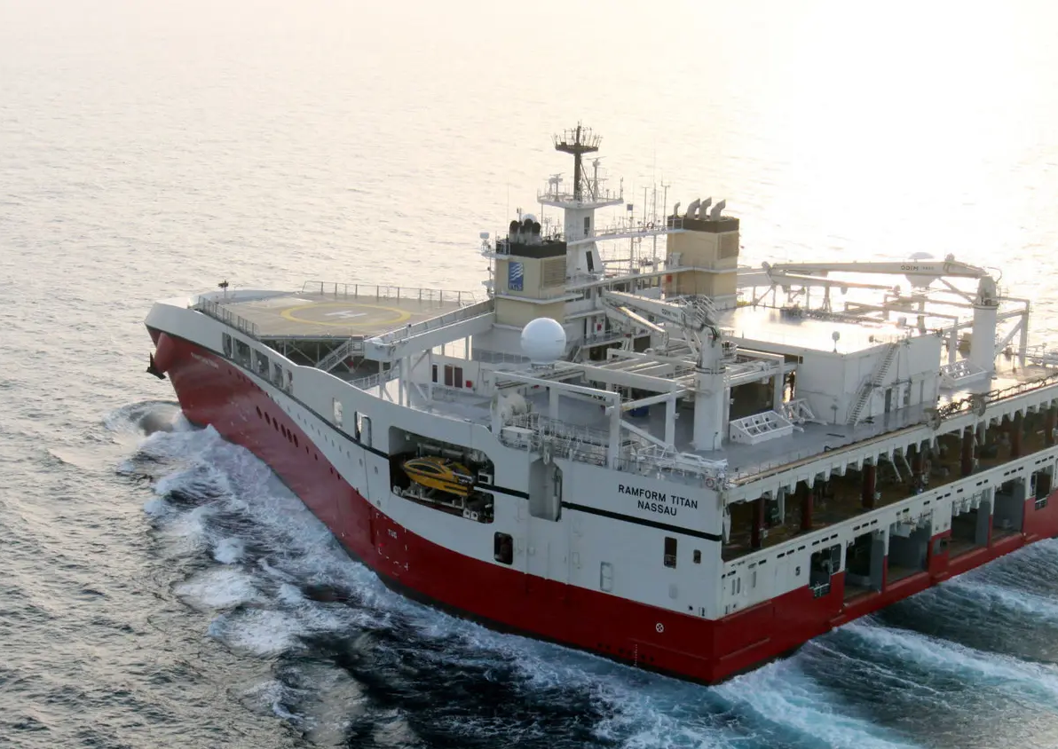
Eksempel PGS
Seismikkselskapet PGS hadde de første årene etter oppstarten få inntekter og betydelige utgifter til skyting av seismikk i områder.
Problemstilling: Man var usikker på om det var interessant geologi og/eller interesse fra oljeselskapene og om skytingen ville bli vellykket.
Alle utgiftene ble aktivert. Resultatet ville blitt svært negativt hvis ikke.

Slide 36
Oppsummert: Røde flagg dere alltid må se etter
Er lønnsomheten og (resultatmargin, driftsmargin o.l.) mye høyere enn konkurrenter uten noen synlig forklaring? Husk benchmark!
Har kundefordringer/fordringer i balansen økt kraftig? Vær spesielt oppmerksom på økningen i prosent er mer enn omsetningsveksten.
Er notene i regnskapet svært uoversiktlige eller mangelfulle? Forsøk å forstå det ut fra annen informasjon/kildearbeid.
Har revisor konkludert med forbehold/negativt eller trukket seg? Husk at revisor skal trekke seg hvis han blir hindret i arbeidet.
Har man balanseført utviklingskostnader som virker svært usikre?
Er selskapsstrukturen uoversiktlig? Mange små selskaper? Har de unngått å konsolidere regnskapene?
Viser notene opportunistisk omgåelse av tapsavsetninger? Er forutsetninger i nedskrivingstester urealistiske? Har man ikke tapsført skattetvister etc.?

